Slide 1

Sistema
de Desempeño

Slide 2

Vista General del sistema

Slide 3
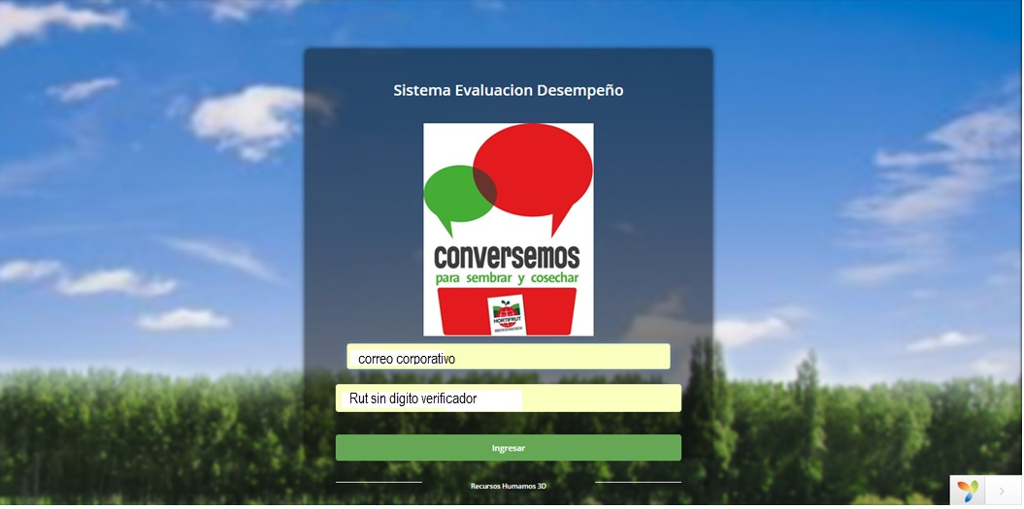

Slide 4
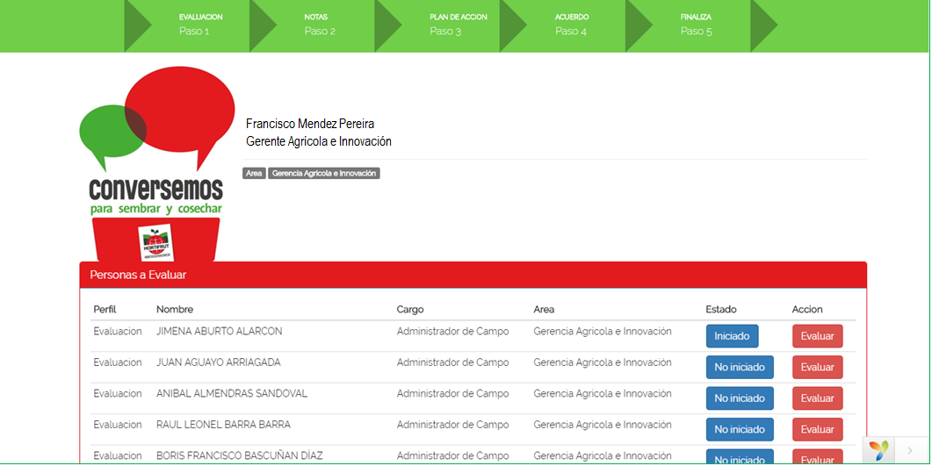
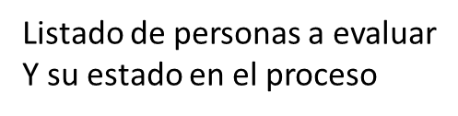

Slide 5
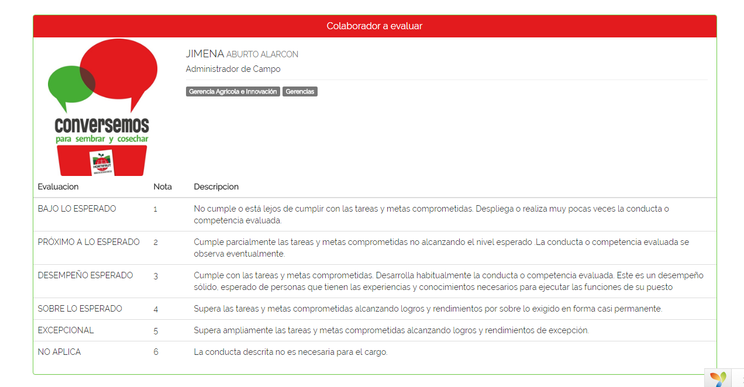
Al inicio de la evaluación encontrará la descripción de la escala de evaluación

Slide 6
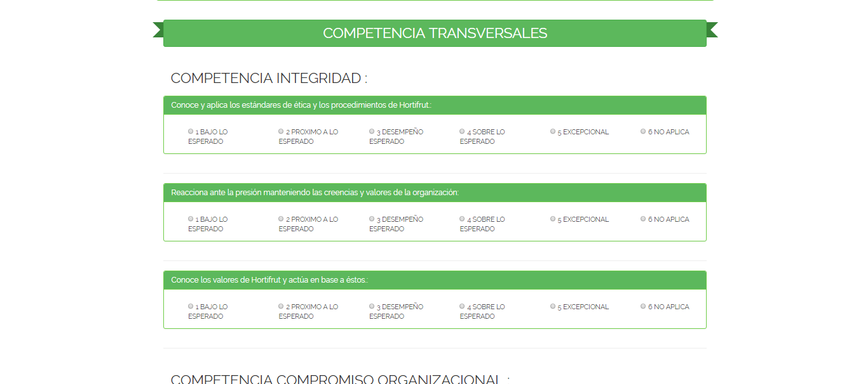
Al desplazarse hacia abajo de la pantalla encontrará el formulario que destaca el tipo
de competencias (transversales y de área), la competencia, conducta observable y la evaluación

Slide 7
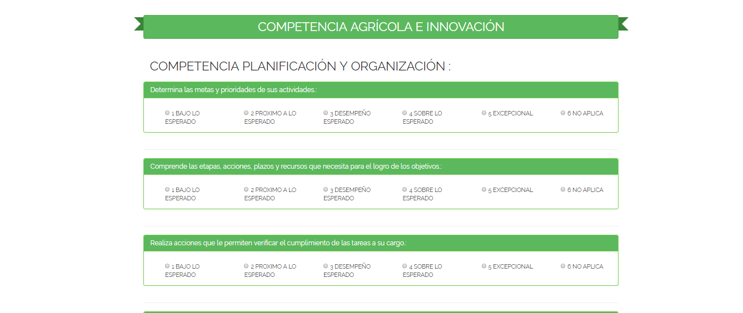

Slide 8
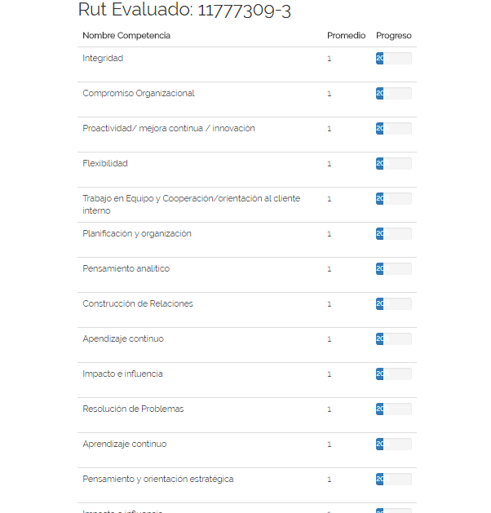
5
5
100
4
80
5
100
Al terminar se despliega el resultado de la evaluación con su nota y porcentaje en la pestaña Resultado
5
100
4
80
5
100
5
100
4
80
5
100
5
100
4
80
5
100
5
100

Slide 9
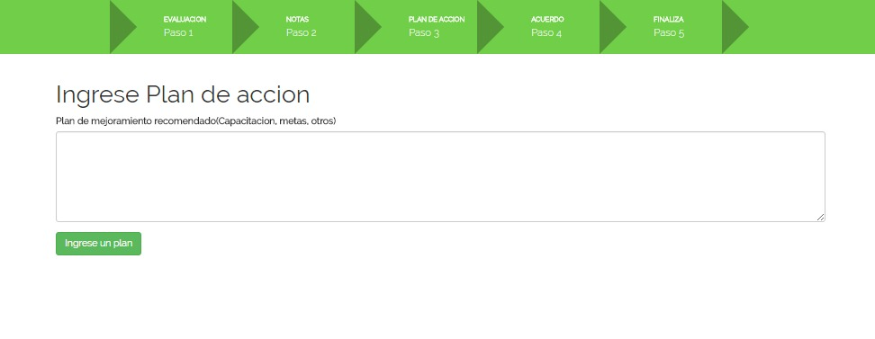
En esta caja de texto debe ingresar el plan de mejora para el evaluado

Slide 10
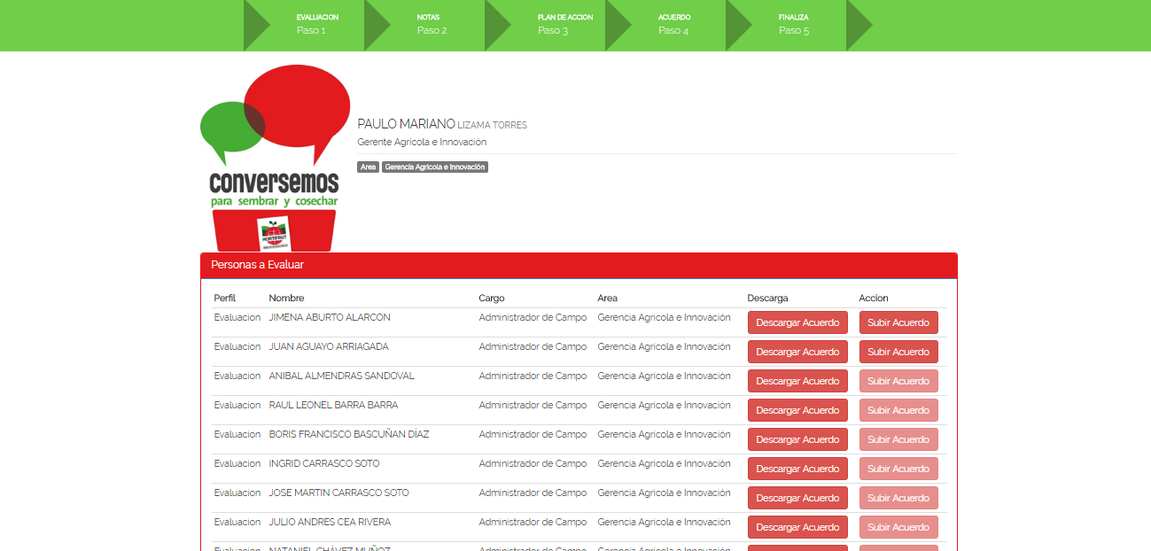
En esta pantalla debe descargar el acuerdo para la firma, luego debe subirlo sacándole una foto o escaneado y usar
el botón de subir acuerdo para su registro (esto puede hacerlo ingresando al sistema por medio del teléfono también)

Slide 11
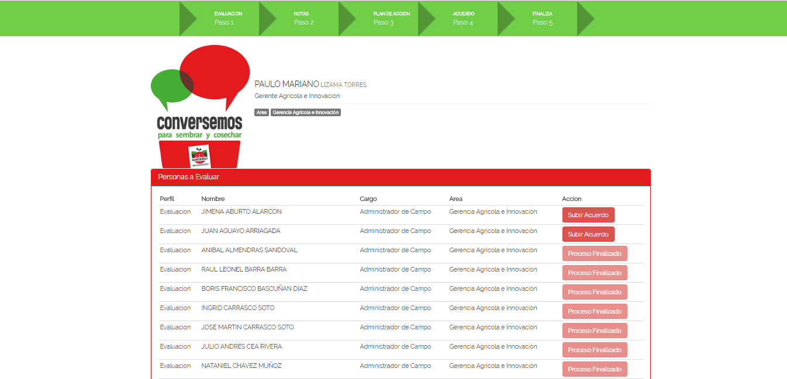
En la etapa finalizar se despliega el estado final, en el cual se
indica que falta subir el acuerdo o el estado de finalizado

